Slide 1
ABP
“LA FIESTA ROMANA”
ALUMNADO DE 5 AÑOS
MAURA MIER CAMINERO
CEIP JORGE MANRIQUE
PALENCIA

Slide 2
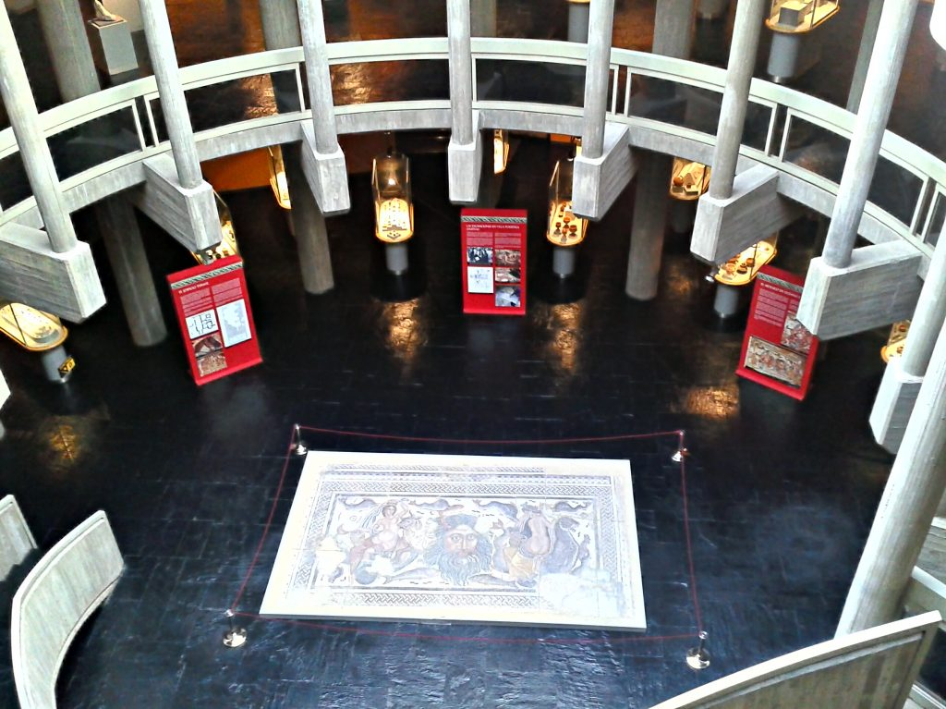
MOTIVACIÓN
VISITA AL MUSEO DE PALENCIA DONDE DESCUBRIMOS UN ESPECTACULAR MOSAICO ROMANO

Slide 3
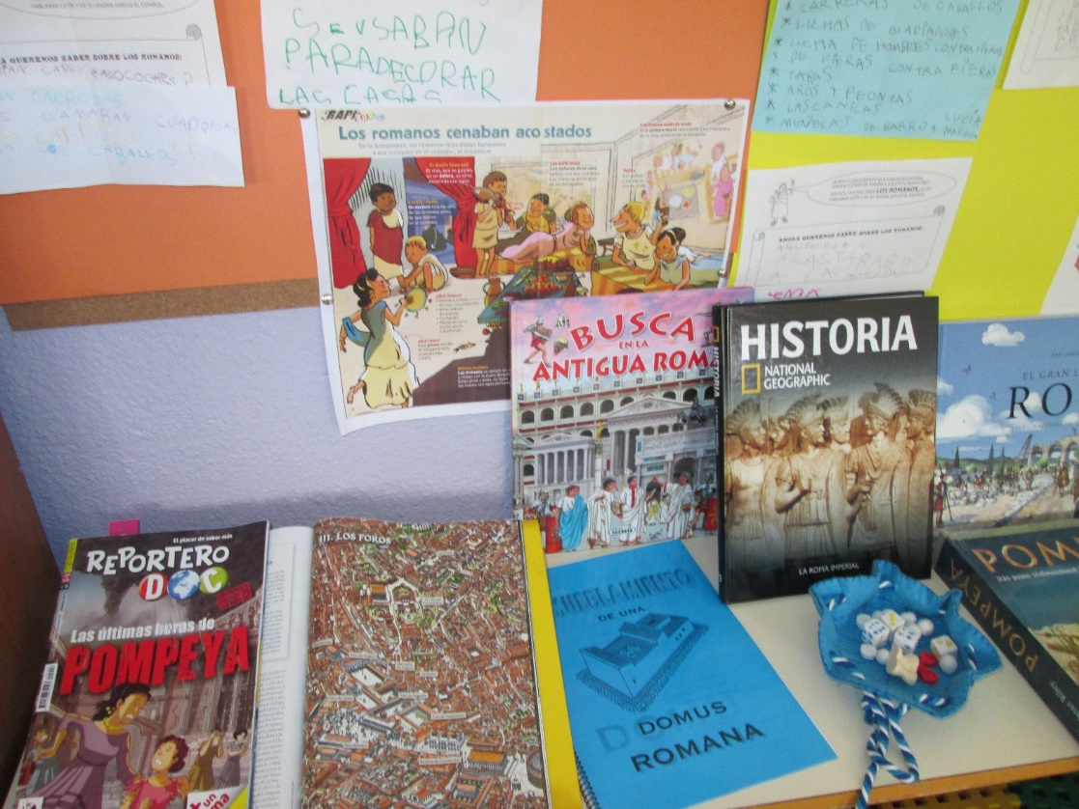
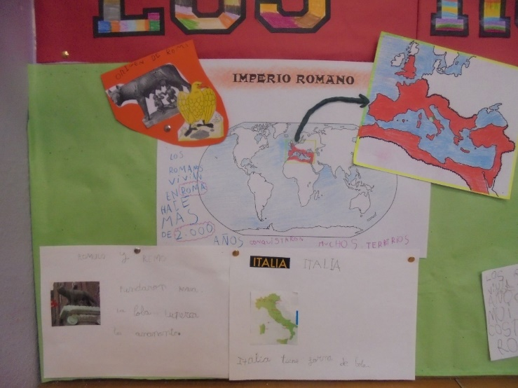
INVESTIGAMOS
RECOPILAMOS MATERIALES PARA INVESTIGAR Y DAR RESPUESTA A LAS PREGUNTAS E HIPÓTESIS PLANTEADAS POR EL ALUMNADO SOBRE LOS ROMANOS.

Slide 4
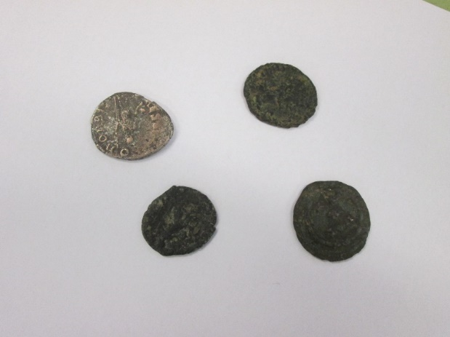
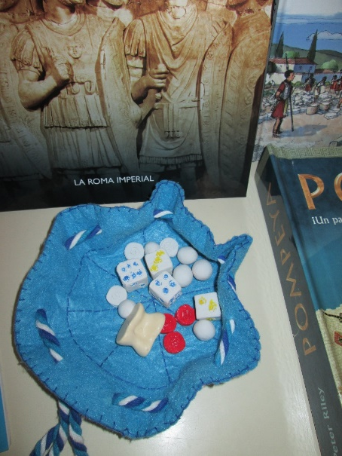
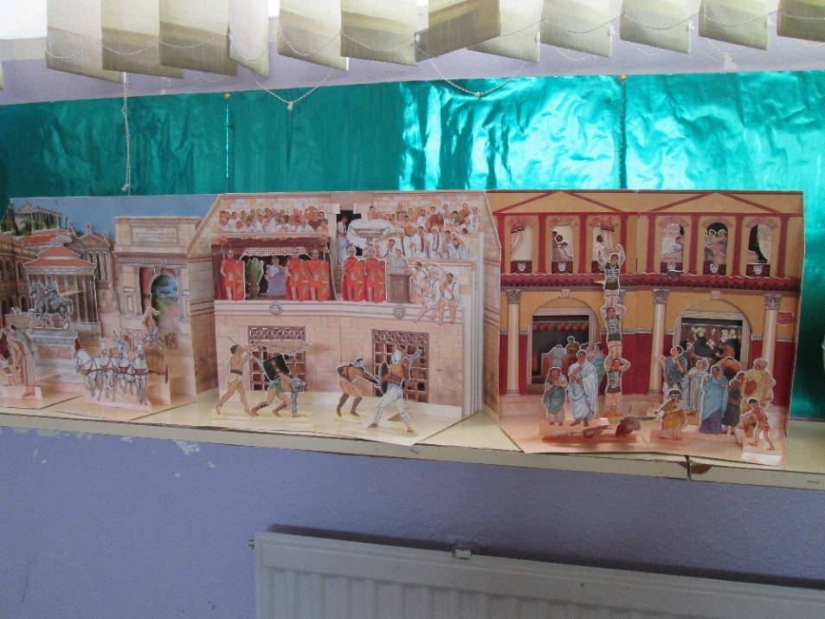
RECOPILAMOS MATERIALES
EL AULA SE IMPREGNA DE LIBROS, OBJETIVOS, MATERIALES RELACIONADOS CON EL TEMA DE INVESTIGACIÓN.

Slide 5
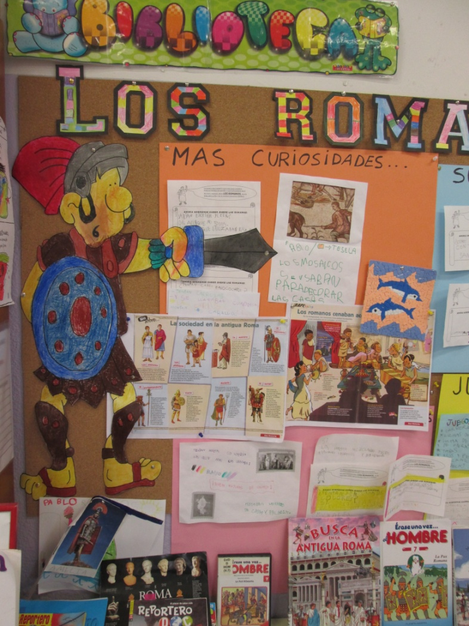
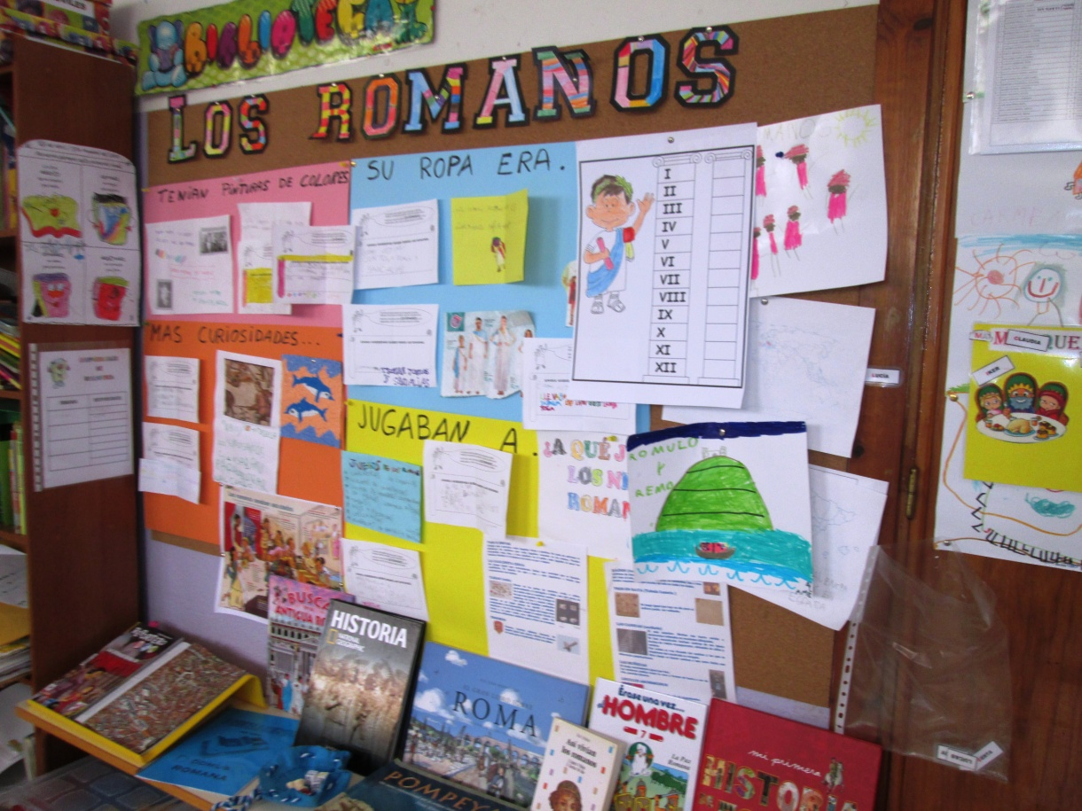
RINCÓN DEL PROYECTO

Slide 6
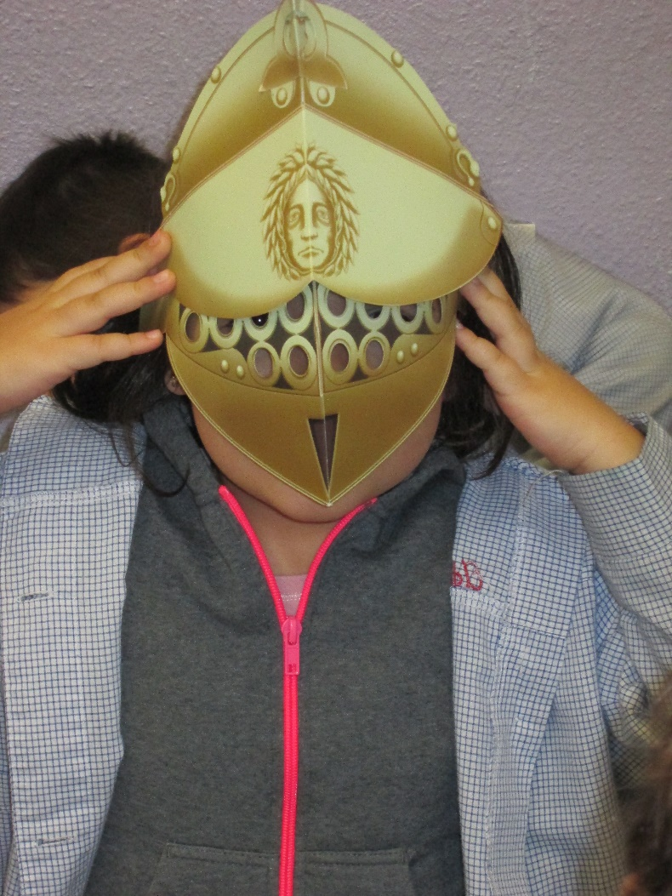
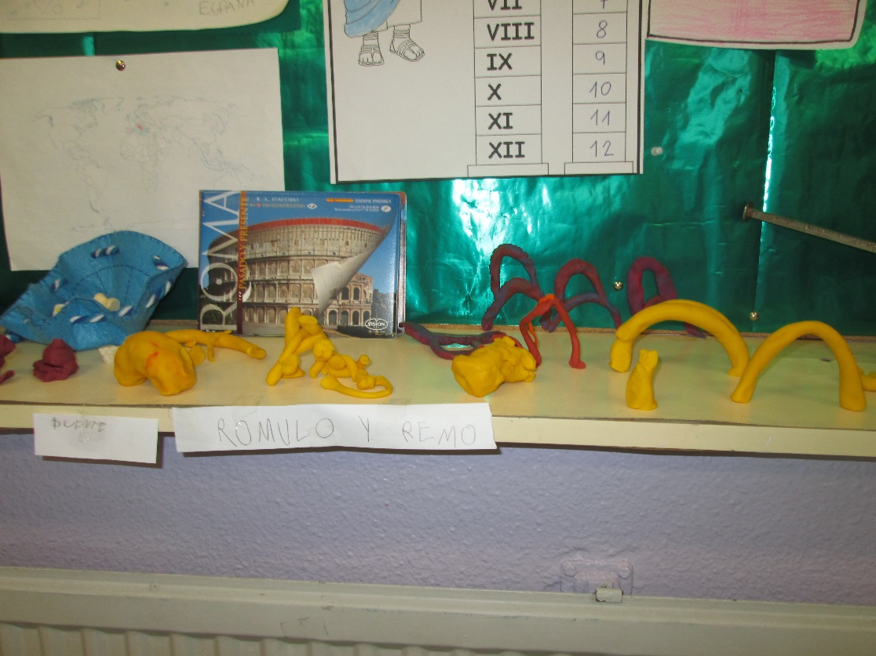
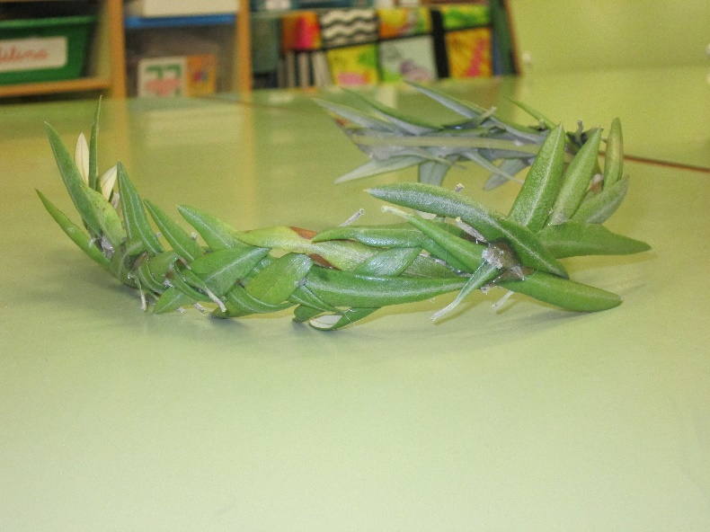
REALIZAMOS ACTIVIDADES

Slide 7
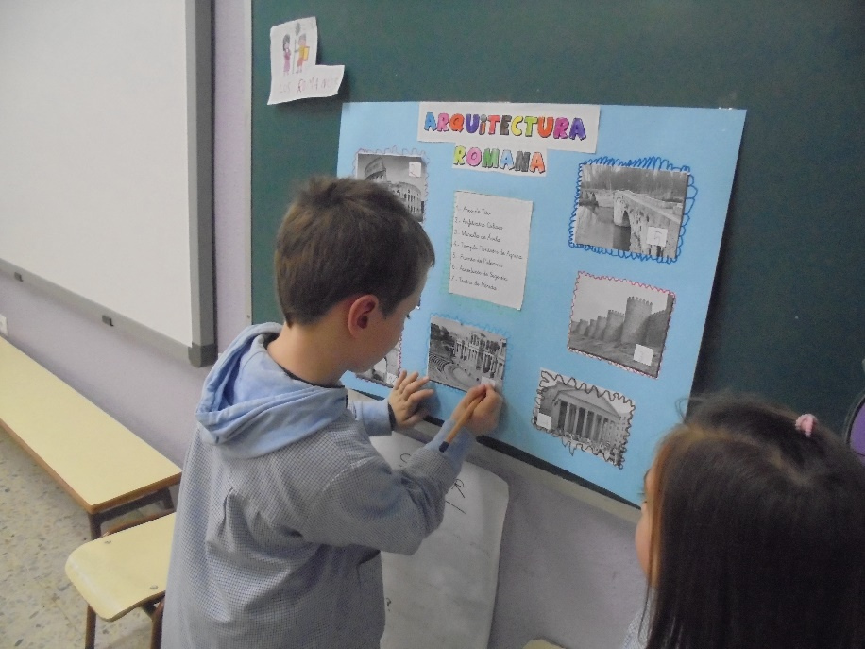
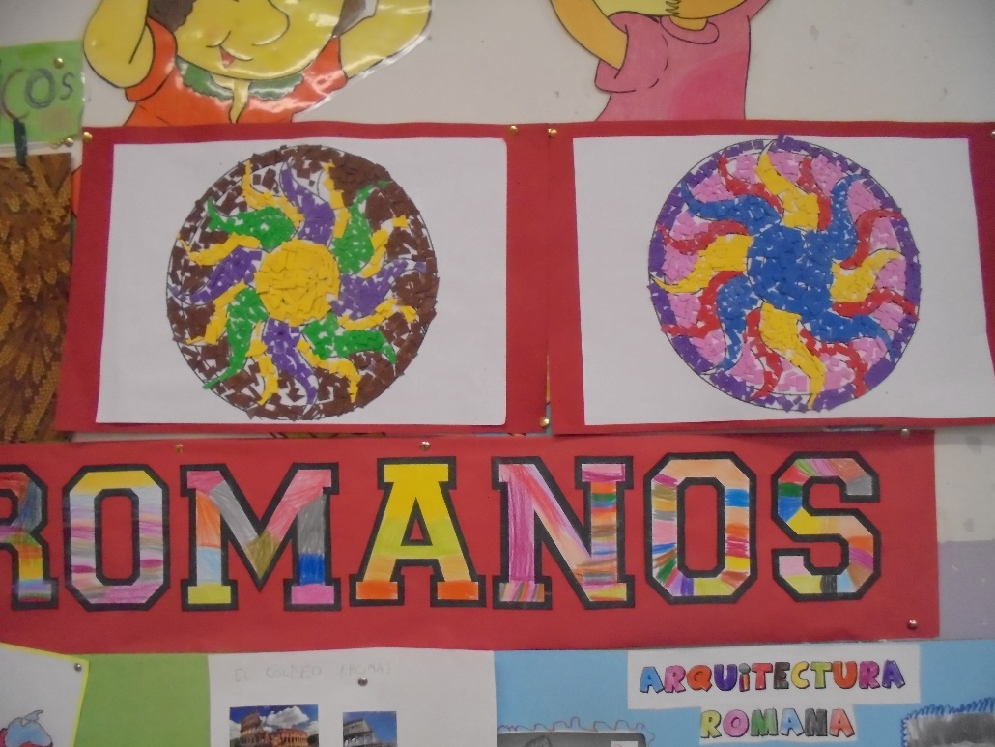
REALIZAMOS ACTIVIDADES

Slide 8
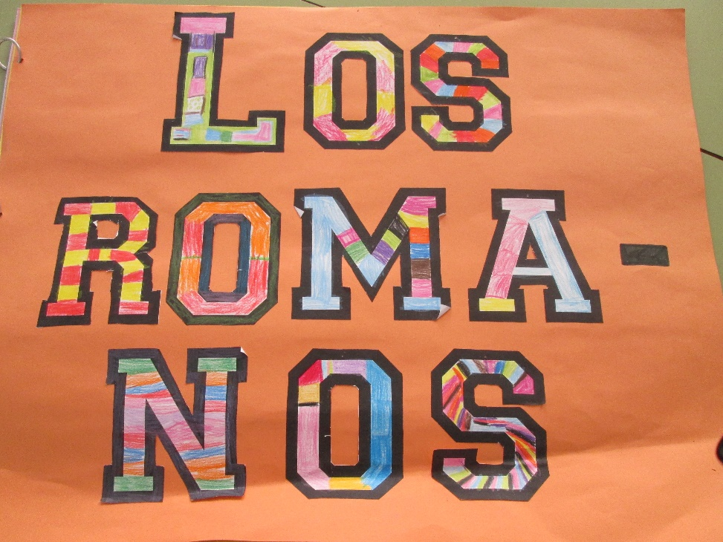
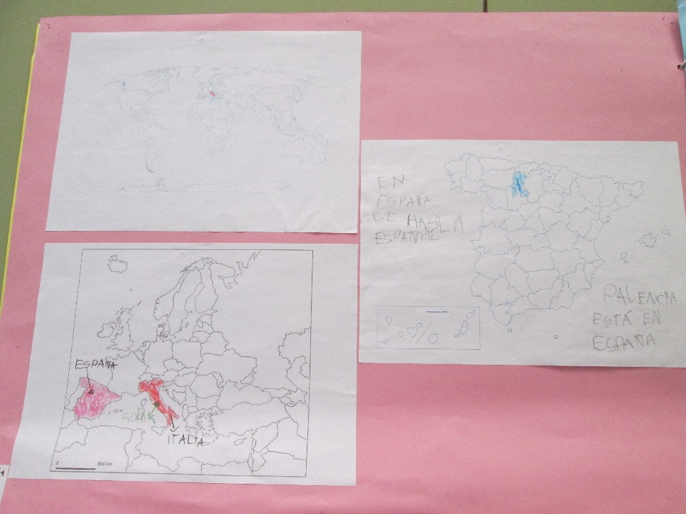
ELABORAMOS EL DOSSIER

Slide 9
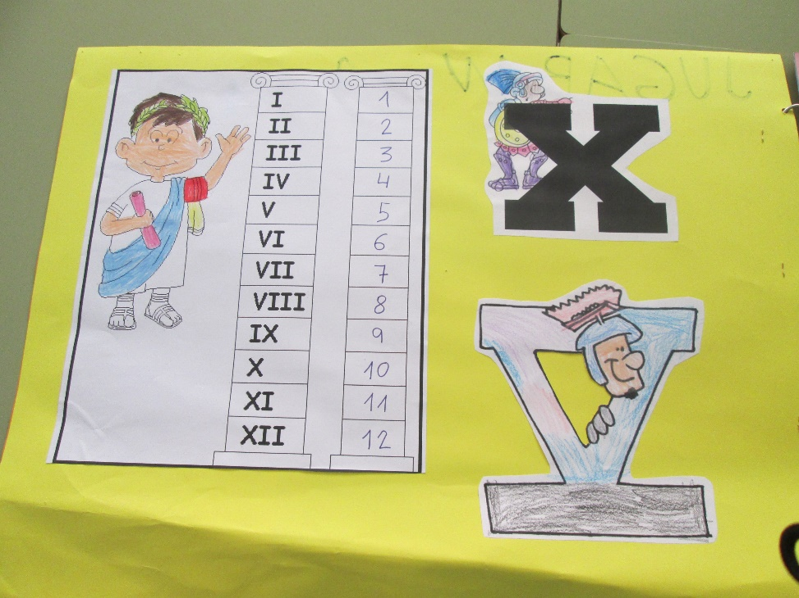
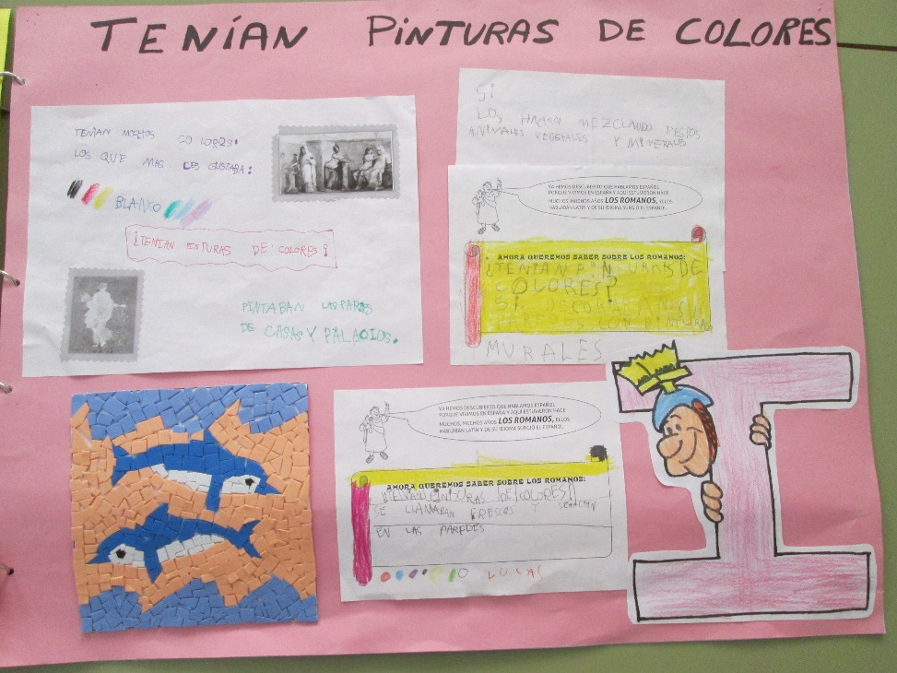
ELABORAMOS EL DOSSIER

Slide 10
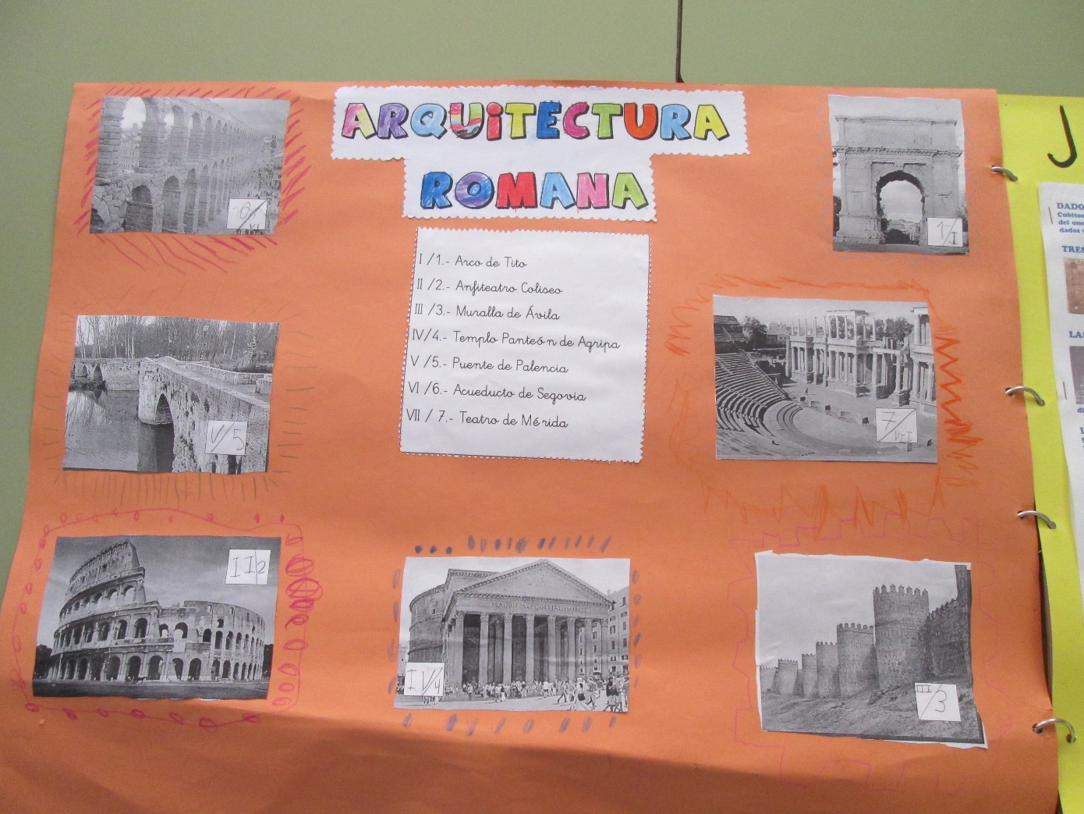
ELABORAMOS EL DOSSIER

Slide 11
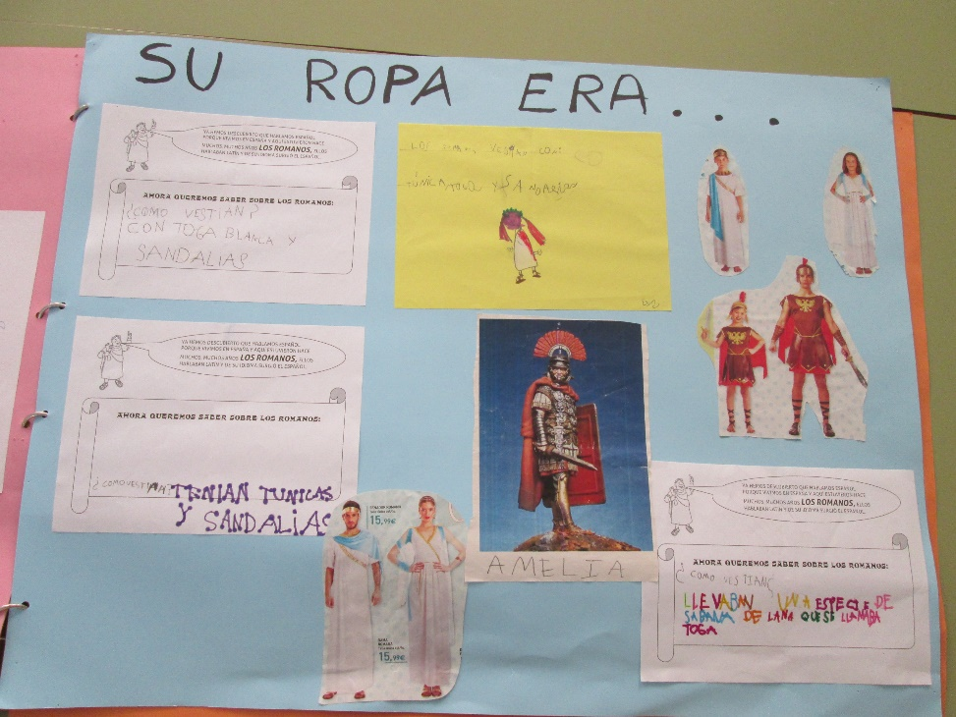
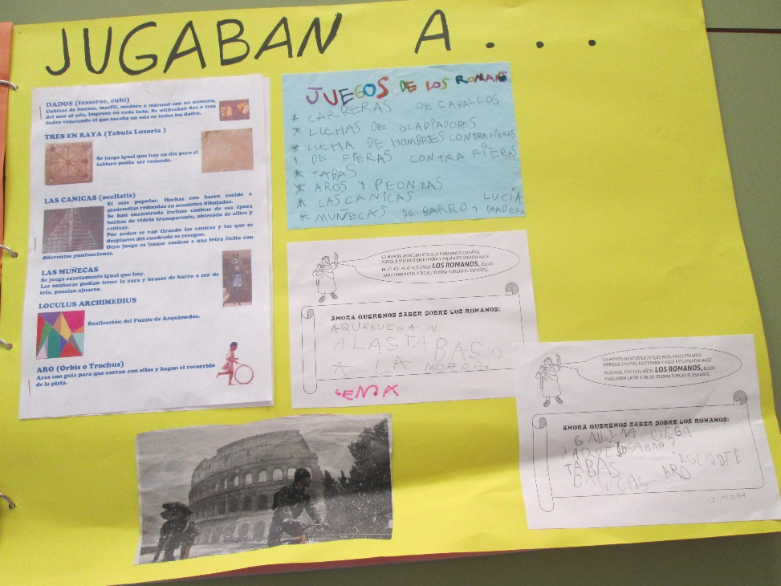
ELABORAMOS EL DOSSIER
Y SELECCIONAMOS LOS JUEGOS PARA NUESTRA FIESTA ROMANA…
ELABORAMOS NUESTRO DISFRAZ DE ROMANOS…

Slide 12
“FIESTA ROMANA”
COMO CIERRE DEL
PROYECTO

Slide 13
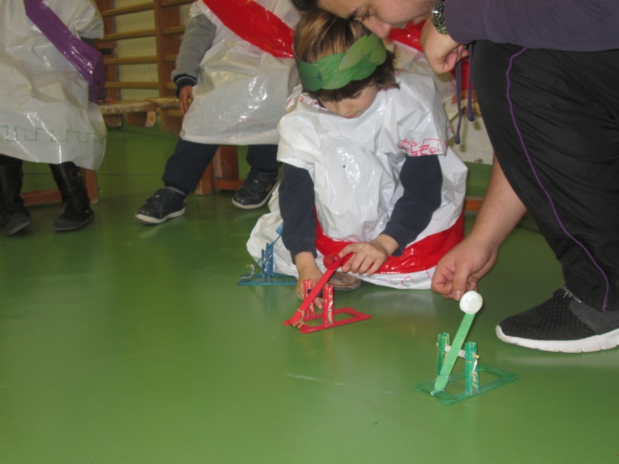
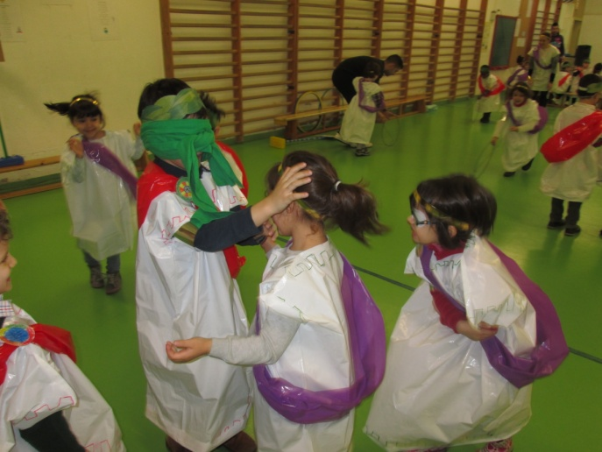
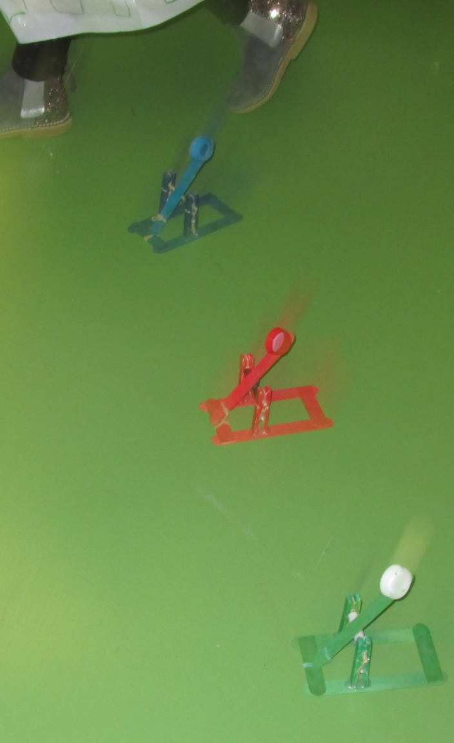
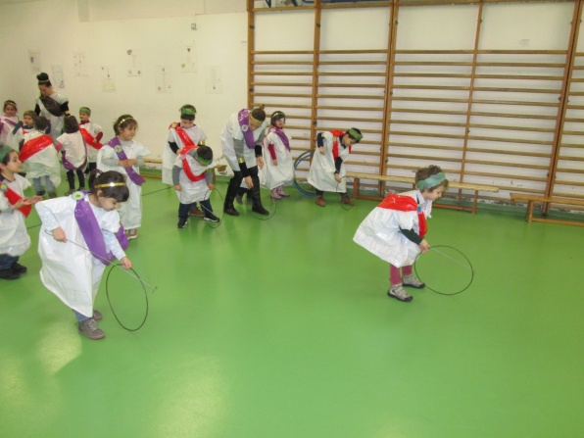
LA GALLINITA CIEGA
CATAPULTA
LOS AROS

Slide 14
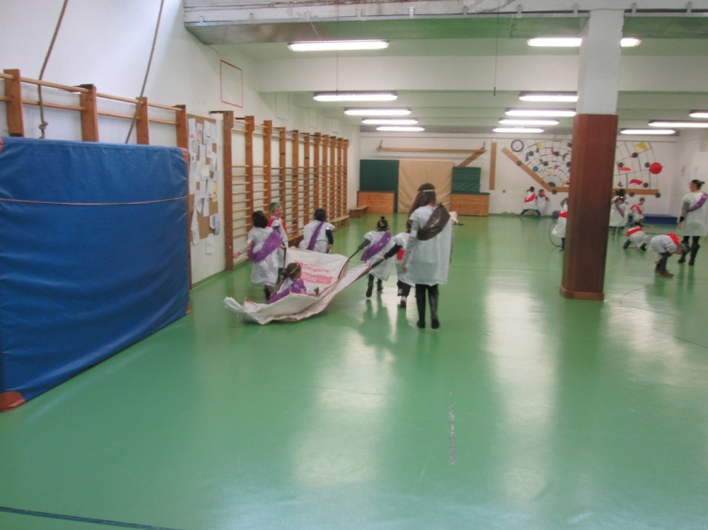
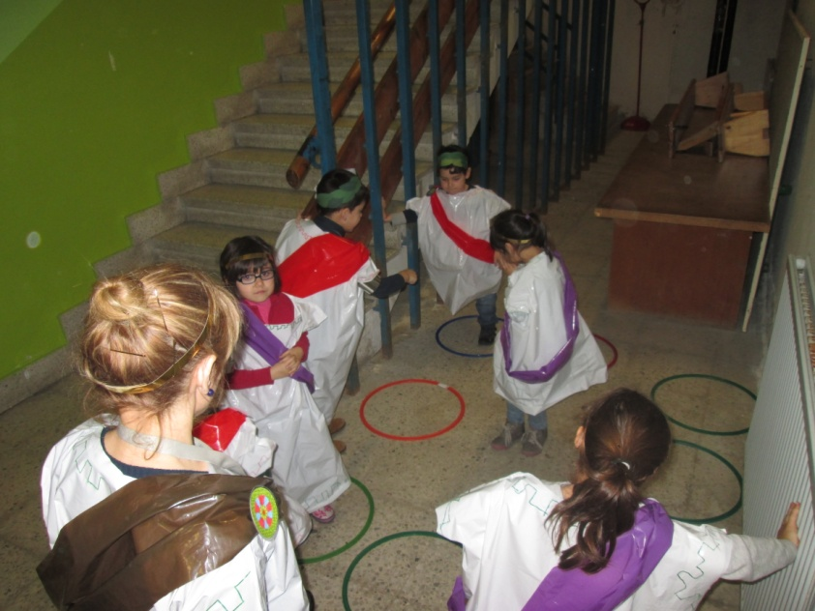
TRES EN RAYA
CUADRIGAS

Slide 15
ALGO ES FÁCIL O
DIFÍCIL SEGÚN LAS
OPORTUNIDADES
PARA HACERLO
¡¡¡ÁNIMO!!!

